Slide 1


ỦY BAN NHÂN DÂN QUẬN LONG BIÊN
TRƯỜNG MẦM NON CỰ KHỐI
LĨNH VỰC PHÁT TRIỂN NGÔN NGỮ
Đề tài:Truyện “Món quà của cô giáo”
Giáo viên: Phan Thị Phương.
Lứa tuổi: 3-4 tuổi ( Mẫu giáo bé C2).
Năm học:2024-2025

Slide 2

I/ Mục đích –Yêu cầu
1: Kiến thức:
- Trẻ nhớ tên truyện, nắm được trình tự nội dung câu chuyện và các nhân vật trong truyện.
2: Kỹ năng:
- Trẻ tập trung chú ý, ghi nhớ để thể hiện lại câu chuyện một cách diễn cảm, thể hiện được giọng điệu, tính cách của các nhân vật. Từ đó trẻ có kỹ năng đóng kịch theo nội dung.
3: Thái độ:
Giáo dục trẻ tính nghiêm túc, ngoan ngoãn, nghe lời cô giáo.
II:Chuẩn bị
- Tranh truyện “Món quà của cô giáo”, thước chỉ.
- Bộ đồ chơi các con vật có trong truyện.

Slide 3

1. Ổn định tổ chức: Cô và trẻ hát bài hát “Cô và mẹ”.

Slide 4

2. Phương pháp tổ chức.
*Hoạt động1:Cô kể câu chuyện “Món quà của cô giáo”.

Slide 5
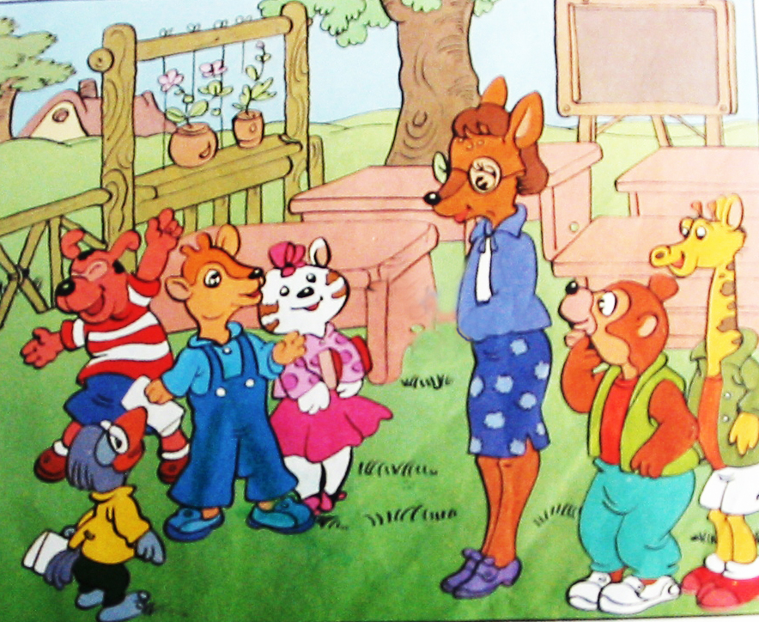


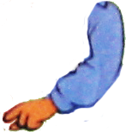
Hôm thứ hai đầu tuần, cô giáo Hươu Sao nói với cả lớp mẫu giáo lớn:- Các con sắp được nghỉ hè rồi. Tuần này, ai được phiếu bé ngoan, cô sẽ tặng cho một món quà.

Slide 6
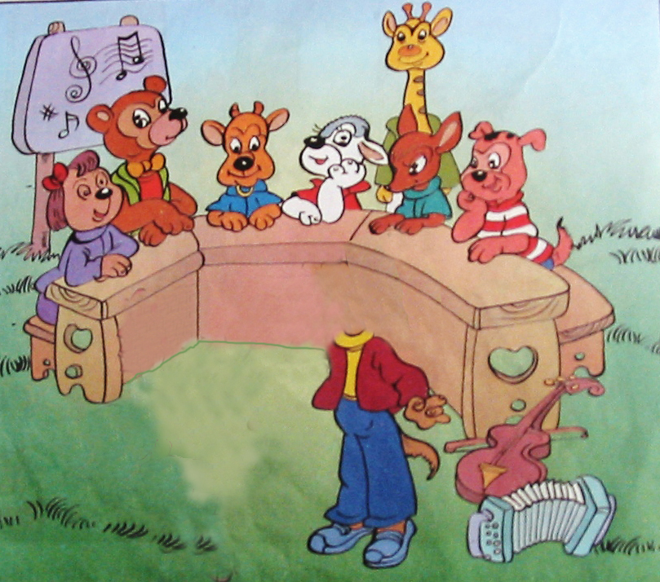
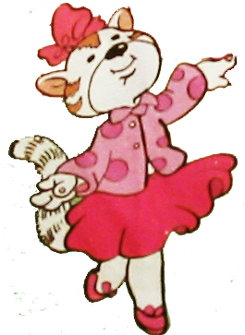
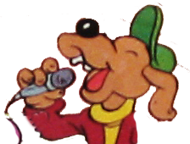
Từ hôm ấy, bé nào cũng cố gắng hát hay hơn, múa dẻo hơn và trật tự hơn khi ngồi trong lớp. Đến ngày thứ bảy, cả lớp mẫu giáo lớn hồi hộp , vì bé nào cũng thích được cô giáo cho quà mà!.

Slide 7

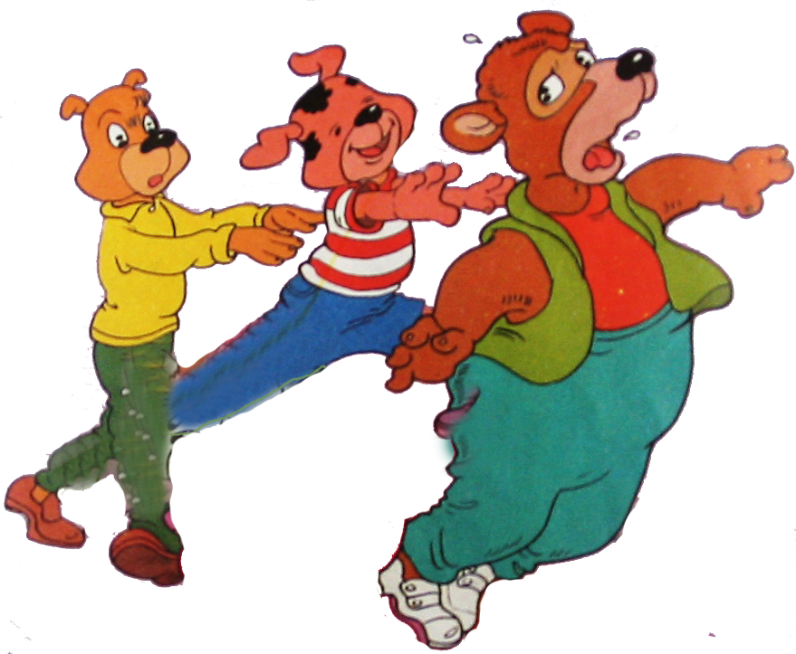
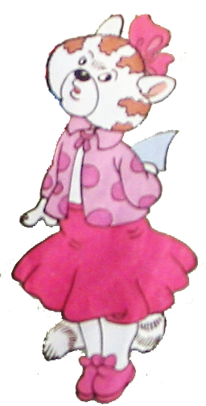
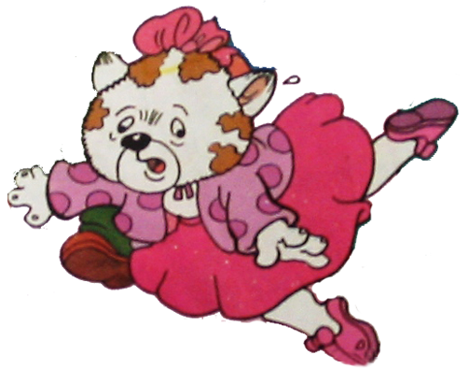
Hết giờ ra chơi, trong lúc các bé xếp hàng vào lớp, Cún Đốm bá vai Gấu Xù khiến cho Gấu Xù xô vào Mèo Khoang làm Mèo Khoang ngã nhào, đầu gối bị trầy da thâm tím. Mèo Khoang đau quá liền khóc òa lên. Cô giáo Hươu Sao phải lấy dầu cao xoa bóp vào chỗ đau cho Mèo Khoang.

Slide 8
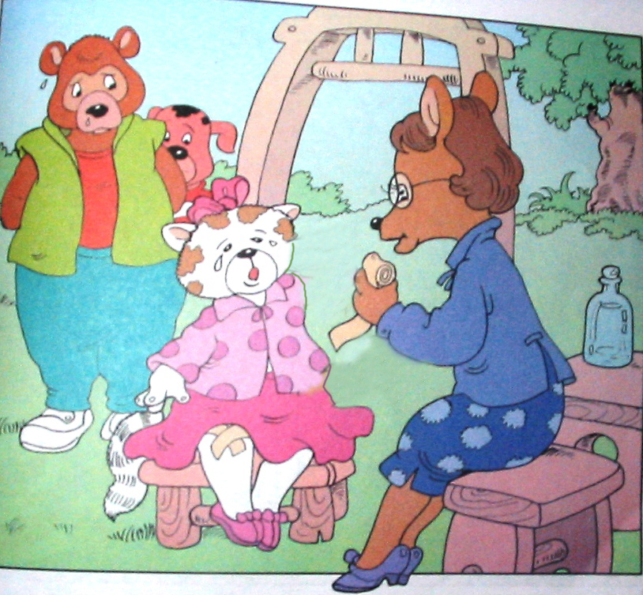
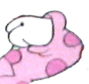
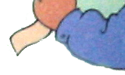
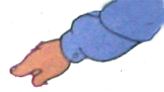

Slide 9
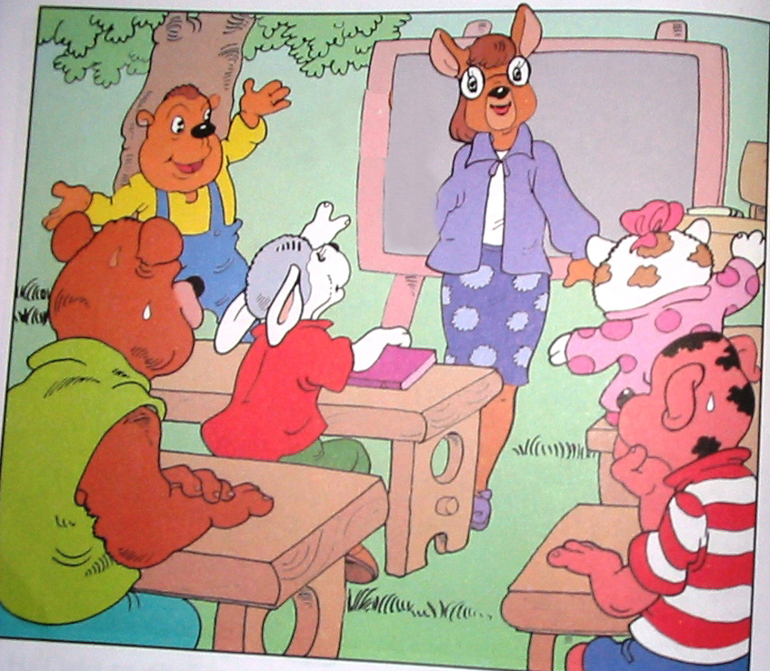

Giờ sinh hoạt cuối tuần, cô khen cả lớp:
- Tất cả các con đều xứng đáng nhận phiếu bé ngoan và nhận quà của cô.

Slide 10
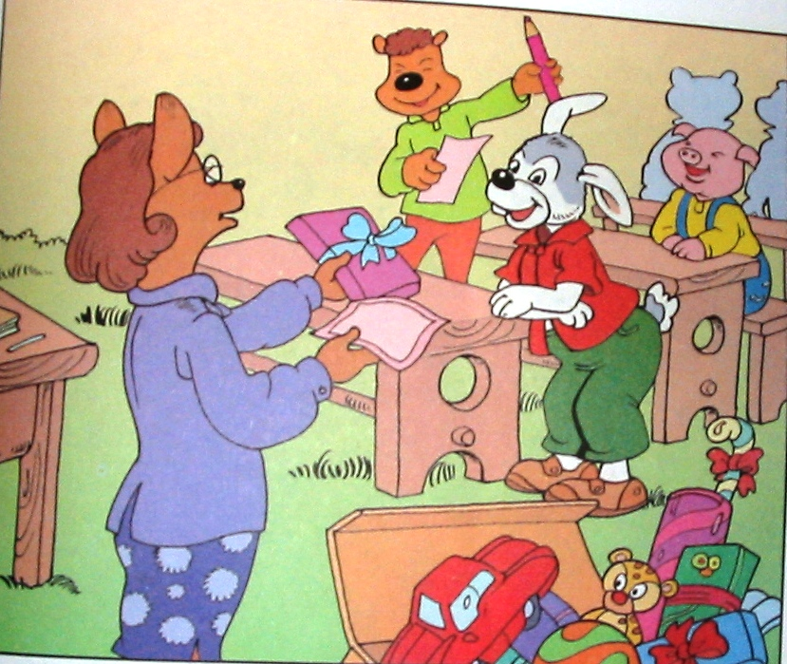
Rồi cô đi từng bàn phát quà và phát phiếu bé ngoan cho các bé
. Nào là những con búp bê, thú nhồi bông…trông thật ngộ nghĩnh. Lại có bạn được cô tặng cho chiếc bút chì để tập viết hoặc kẹo sô cô la…

Slide 11
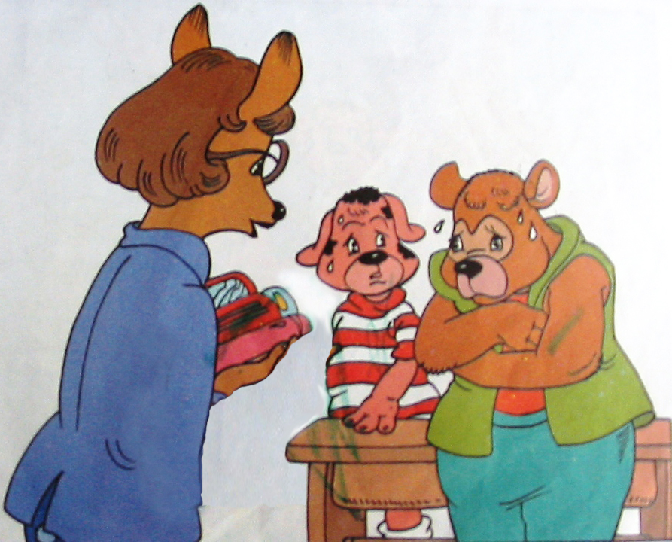
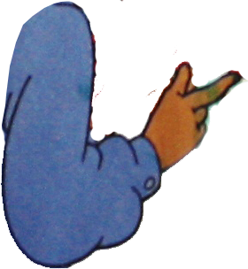
Gấu Xù nói lý nhí:
- Thưa cô, con không ngoan ạ!
- Con hãy nói cho cô nghe nào!
- Thưa cô, con đã xô vào Mèo Khoang làm bạn ấy bị ngã ạ.

Slide 12
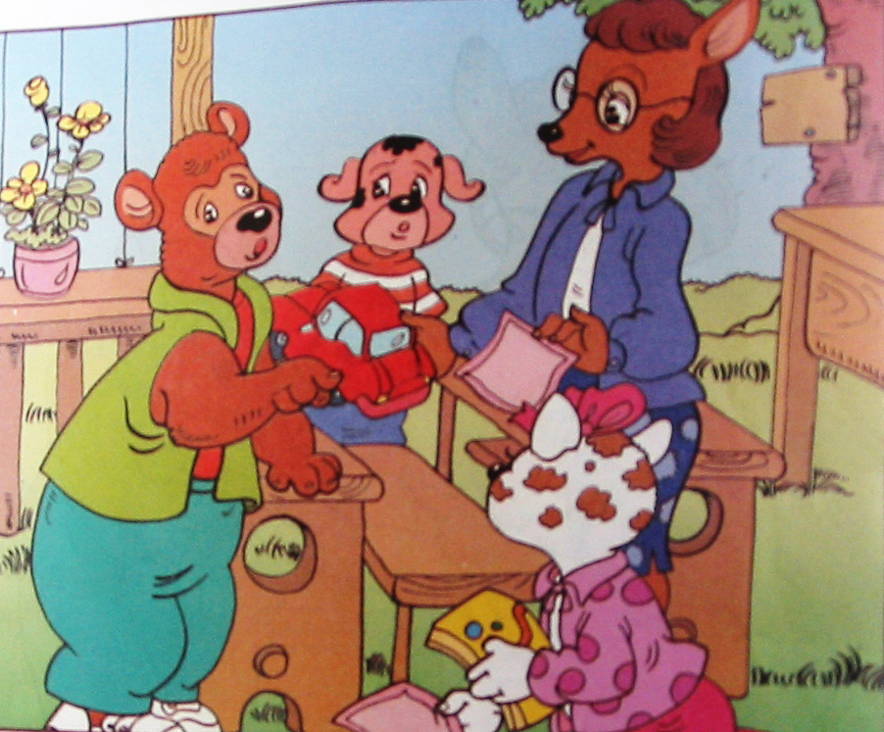
Cô Hươu Sao nhìn Gấu Xù trìu mến rồi nói:
- Đó là lúc xếp hàng, con đi hơi nhanh nên lỡ xô vào bạn. Con không cố ý làm bạn ngã, phải không nào?.
- Thưa cô, lỗi tại con ạ. Chính con đã bá vai bạn Gấu Xù ạ!

Slide 13
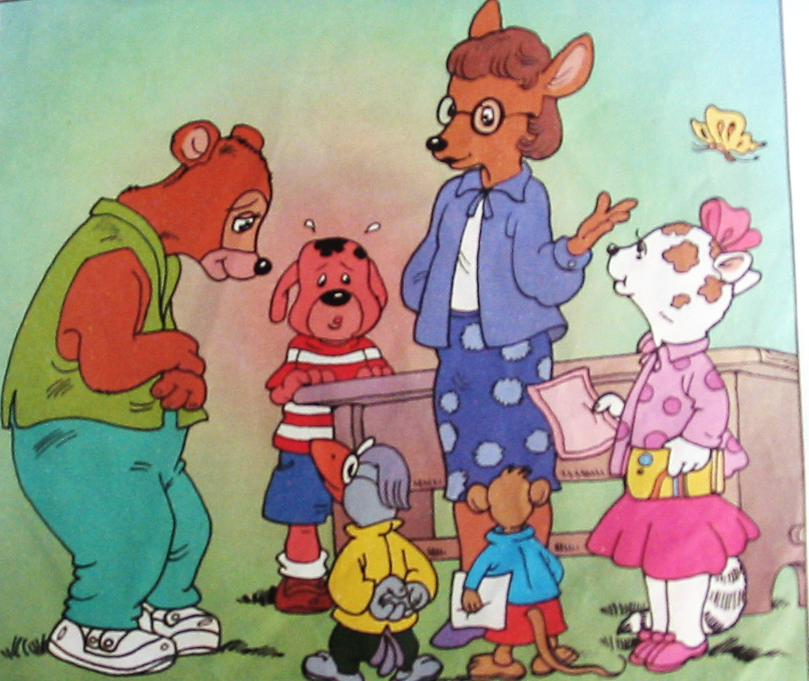
Cô Hươu Sao gật đầu:
- Cô hiểu rồi. Lần sau, khi xếp hàng, các con đừng đùa nghịch, xô đẩy nhau. Còn hôm nay, Gấu Xù và Cún Đốm vẫn được nhận quà và phiếu bé ngoan vì các con đã thật thà, dũng cảm nhận khuyết điểm của mình.

Slide 14
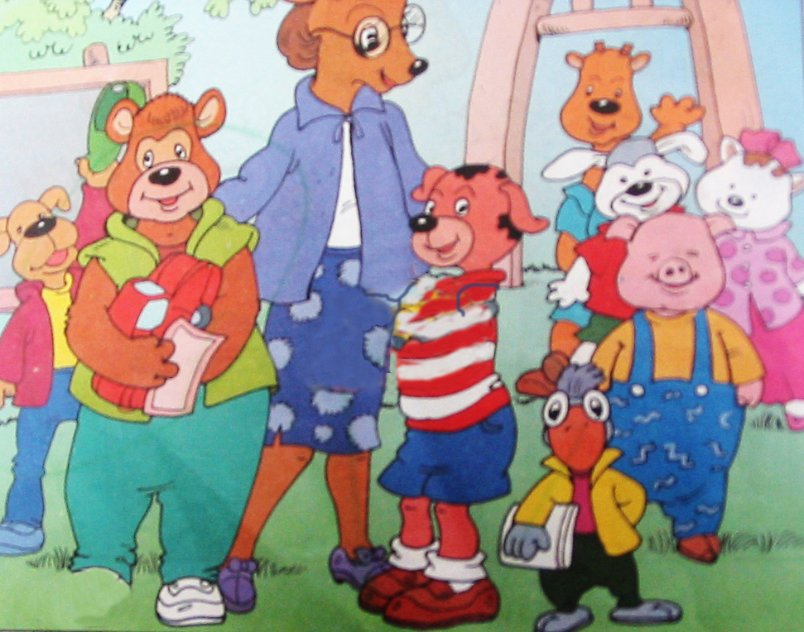


Nói rồi, cô giáo tặng cho mỗi bạn một chiếc ô tô đồ chơi rất đẹp. Chắc hẳn đó là đồ chơi mà cả hai bạn quý nhất trong năm học mẫu giáo này.

Slide 15
*Hoạt động 2.Đàm thoại.
-Cô vừa kể cho các con nghe câu chuyện gì?
-Trong câu chuyện của cô có mấy nhân vật?
-Đó là những nhân vật nào?

Slide 16
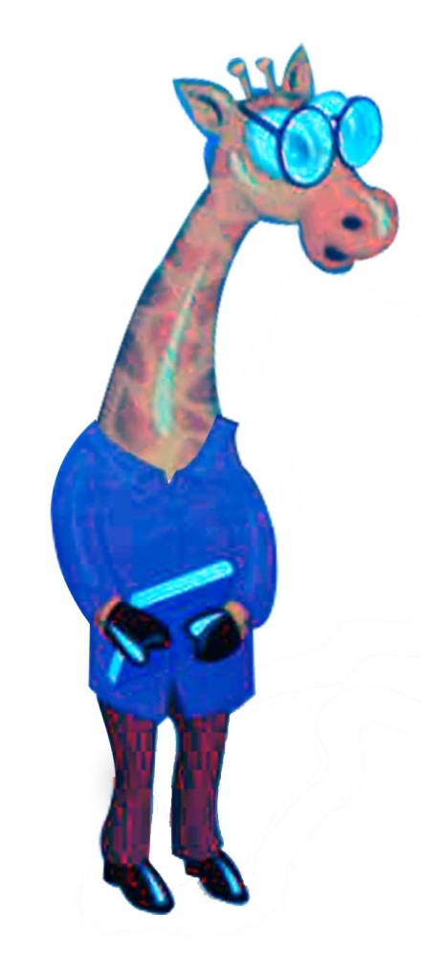
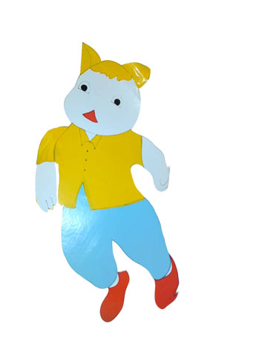
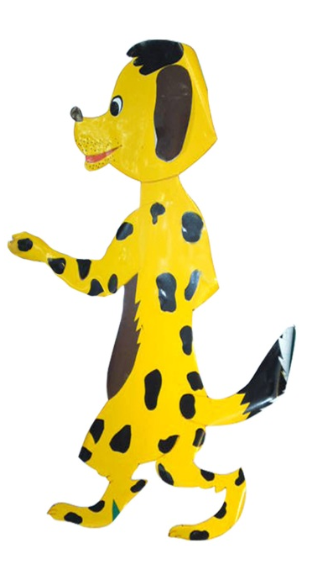
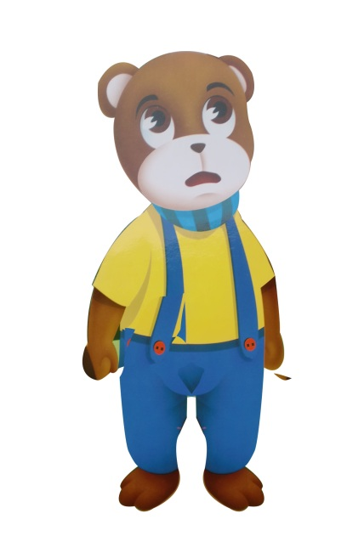

Slide 17
Hôm thứ 2 đầu tuần cô giáo Hươu Sao nói gì với cả lớp mẫu giáo lớn?

Slide 18
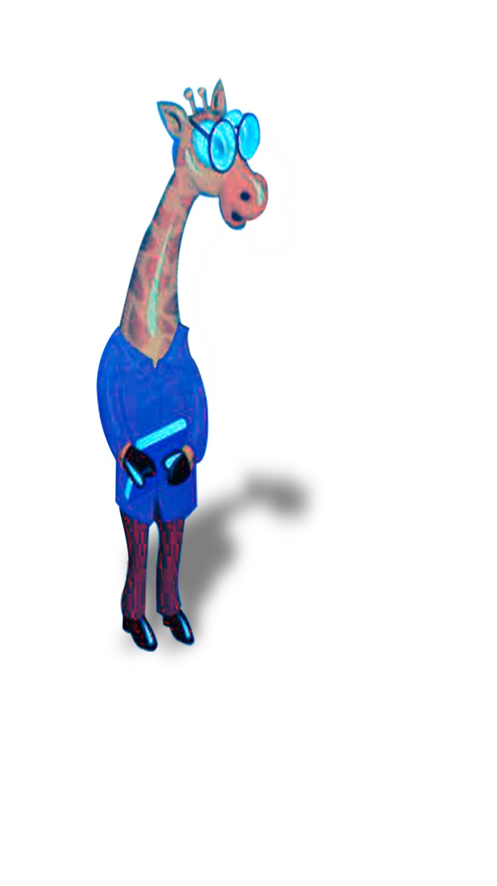
Các con sắp được nghỉ hè. Tuần này, ai được phiếu bé ngoan, cô sẽ tặng cho một món quà.

Slide 19
Lúc xếp hàng đã xảy ra chuyện gì?

Slide 20
Hết giờ ra chơi, trong lúc các bé xếp hàng vào lớp, Cún Đốm bá vai Gấu Xù khiến cho Gấu Xù xô vào Mèo Khoang làm Mèo Khoang ngã nhào, đầu gối bị trầy da thâm tím. Mèo Khoang đau quá liền khóc òa lên. Cô giáo Hươu Sao phải lấy dầu cao xoa bóp vào chỗ đau cho Mèo Khoang.

Slide 21
Cô giáo Hươu Sao
đã tặng cho các
bạn những món
quà gì?

Slide 22
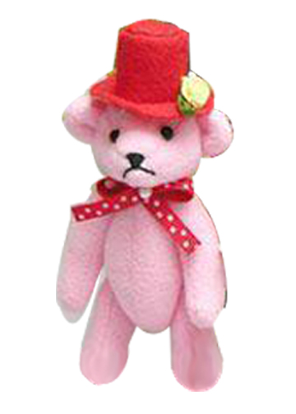

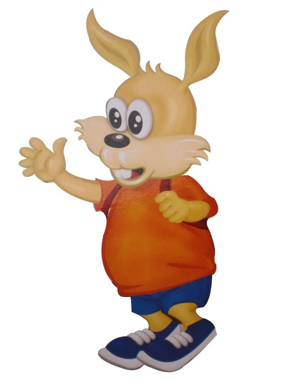

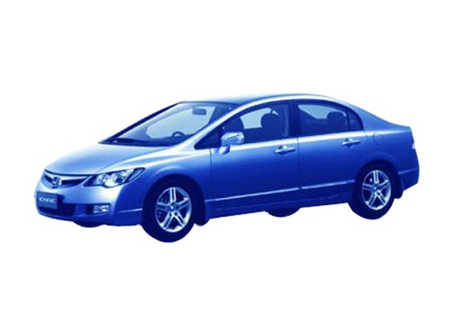
Rồi cô đi từng bàn phát quà và phát phiếu bé ngoan cho các bé. Nào là những con búp bê, thú nhồi bông…trông thật ngộ nghĩnh. Lại có bạn được cô tặng cho chiếc bút chì để tập viết hoặc kẹo sô cô la…

Slide 23
Giờ sinh hoạt cuối tuần ai đã không dám nhận phiếu bé ngoan ? Vì sao ? cô giáo đã nói như thế nào ?

Slide 24
- Đó là lúc xếp hàng, con đi hơi nhanh nên lỡ xô vào bạn. Con không cố ý làm bạn ngã, phải không nào?.

Slide 25
Cuối cùng gấu xù có nhận được quà không ? vì sao ?

Slide 26
Cô hiểu rồi. Lần sau, khi xếp hàng, các con đừng đùa nghịch, xô đẩy nhau. Còn hôm nay, Gấu Xù và Cún Đốm vẫn được nhận quà và phiếu bé ngoan vì các con đã thật thà, dũng cảm nhận khuyết điểm của mình.

Slide 27
Các con thấy gấu xù là người như thế nào

Slide 28
*Hoạt Động 3: Trò chơi Bé thể hiện vai
- Cách chơi: Trẻ chọn nhân vật trong câu chuyện mà trẻ thích sau đó hóa thành nhân vật giống từ cách nói cử chỉ.

Slide 29

CHÚC CÁC BÉ LUÔN CHĂM NGOAN VÀ HỌC GIỎI!

